Slide 1
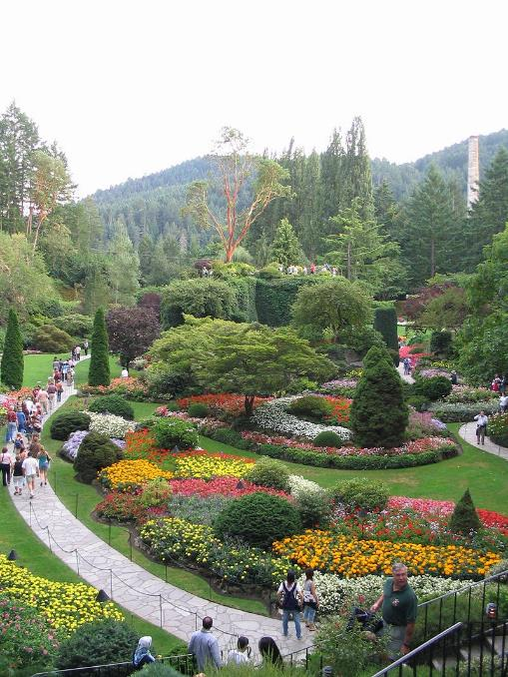
Lorient Vous Propose Les Jardins Butchart
Les Jardins Butchart (anglais :) sont un groupement de jardins d'exposition florale situés à Brentwood Bay, en Colombie-Britannique, sur l'île de Vancouver au Canada. C'est une attraction touristique internationalement connue qui reçoit plus d'un million de visiteurs chaque année. Un service de cuisine de haute qualité et des animations complètent les jardins sculptés.

Slide 2
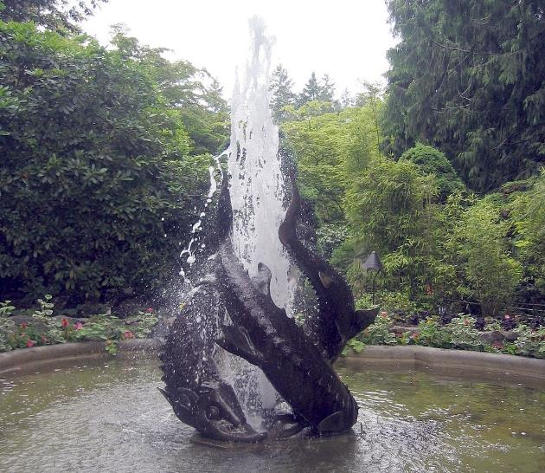
Photo de la fontaine des trois esturgeons dans les jardins Butchart, Victoria BC, Canada.

Slide 3
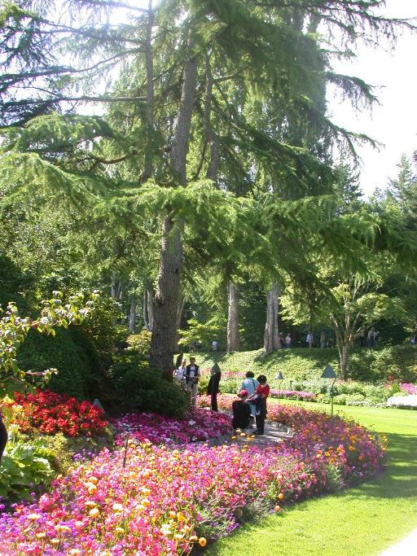

Slide 4
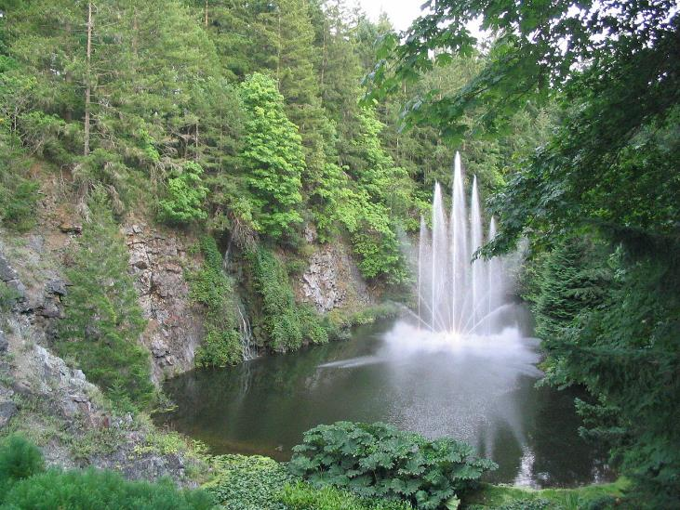
Fontaine Ross (Jardins Butchart)

Slide 5
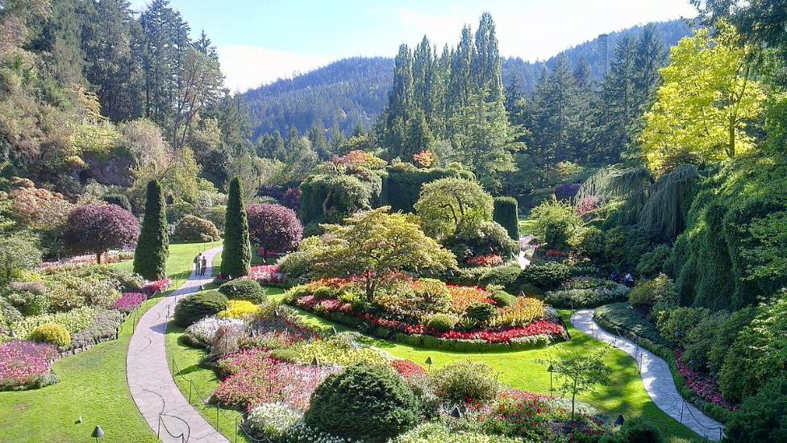
Lieu historique national du Canada des Jardins-Butchart

Slide 6
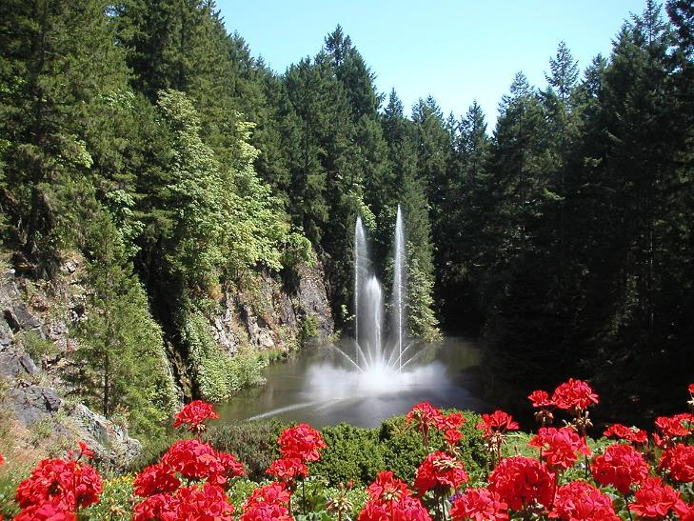
Première fontaine du jardin "Butchart Gardens", île de Vancouver, Colombie-Britannique, Canada

Slide 7
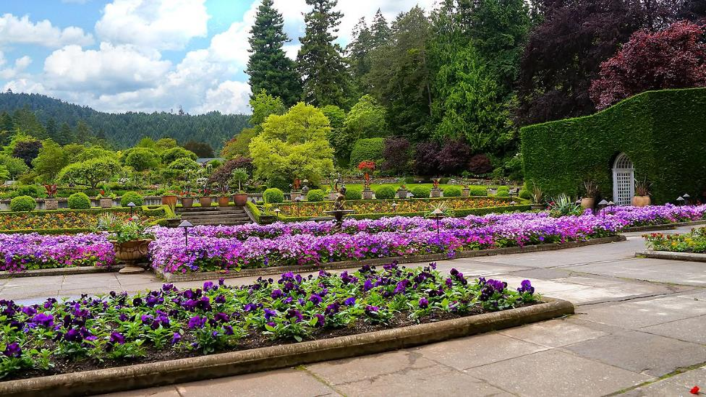
Vue des jardins à l'italienne des Butchart Gardens, Brentwood Bay,

Slide 8
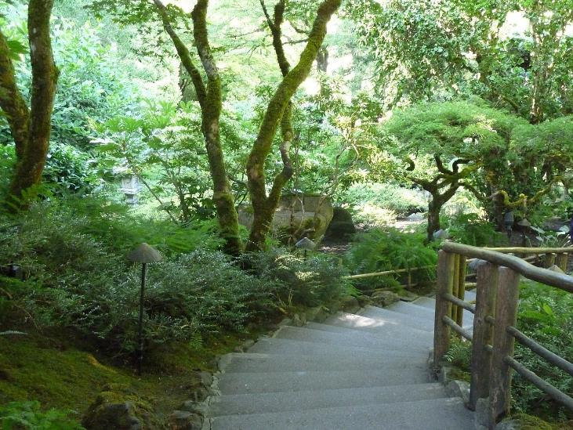
Jardins Butchart

Slide 9
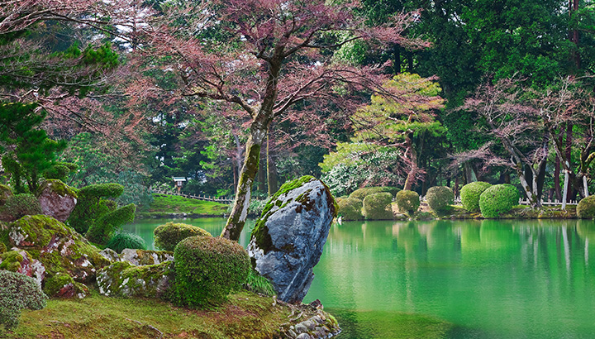

Slide 10
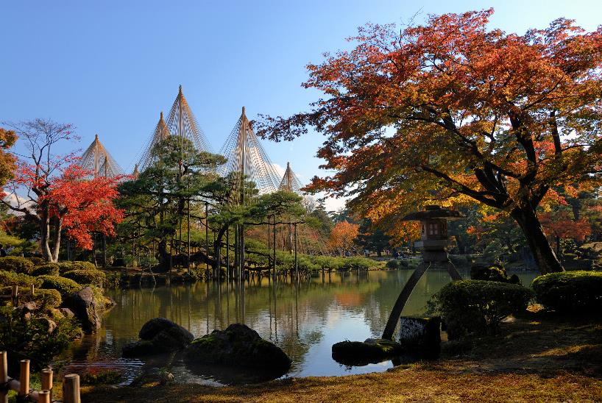

Slide 11
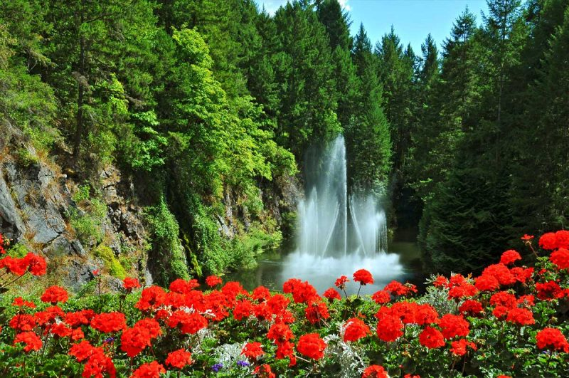

Slide 12


Slide 13
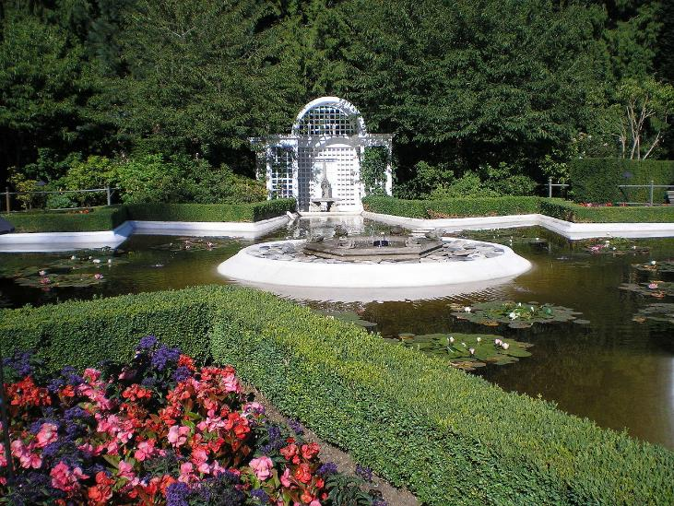
Étang des étoiles

Slide 14
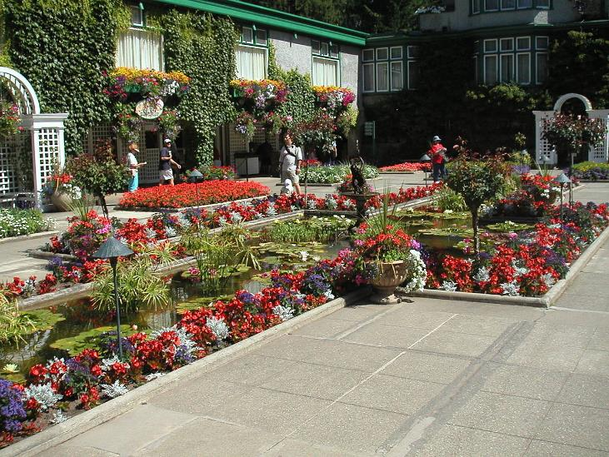
Jardin Italien

Slide 15
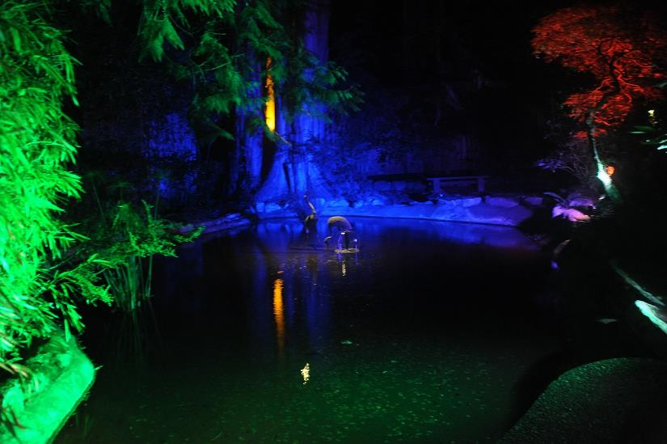
Jardin japonais la nuit

Slide 16
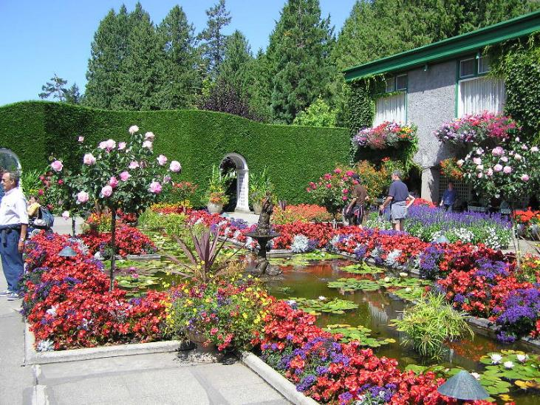
Les Jardins Butchart (Jardin Italien)

Slide 17
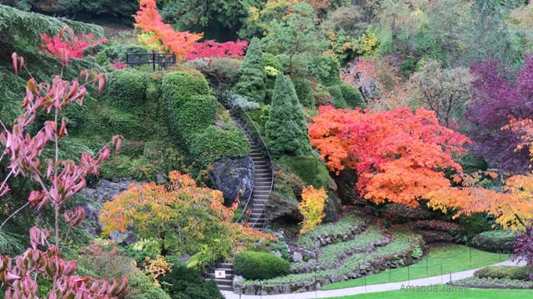

Slide 18
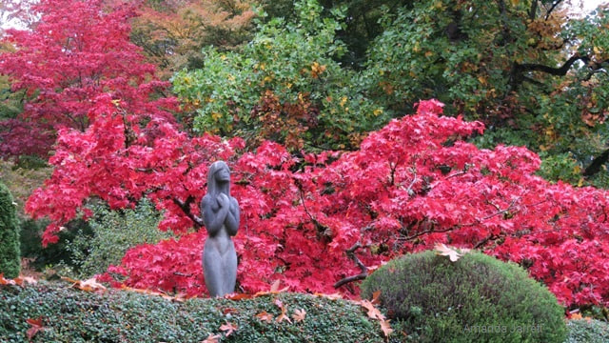

Slide 19
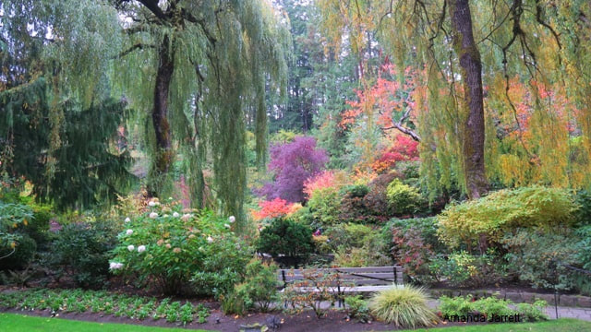

Slide 20
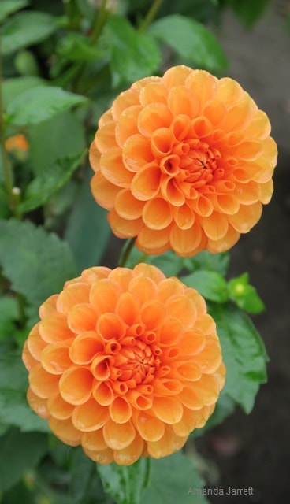
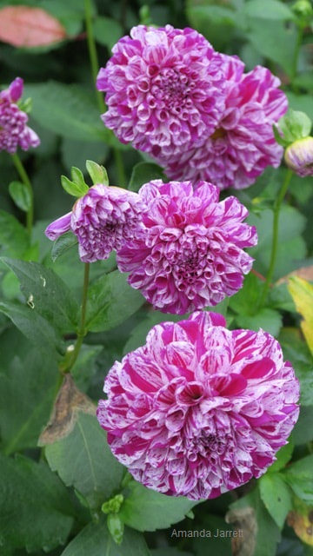
Dahlias pompon orange.
Dahlia 'Marble Ball'.

Slide 21
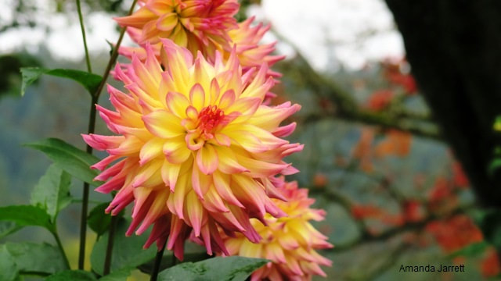
Une superbe combinaison de couleurs d'un dahlia décoratif.

Slide 22
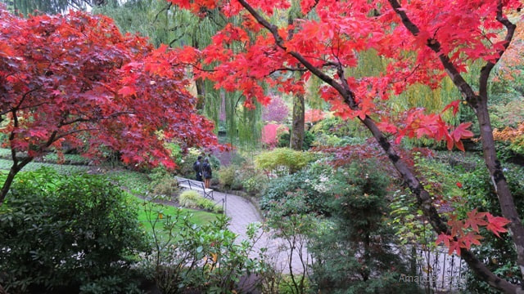
Un chemin serpente dans le jardin en contrebas.

Slide 23
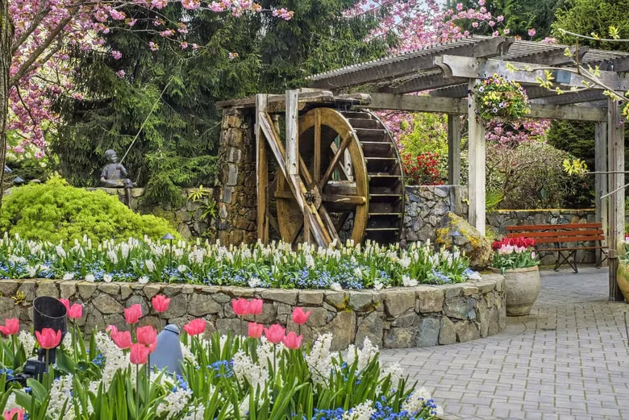

Slide 24
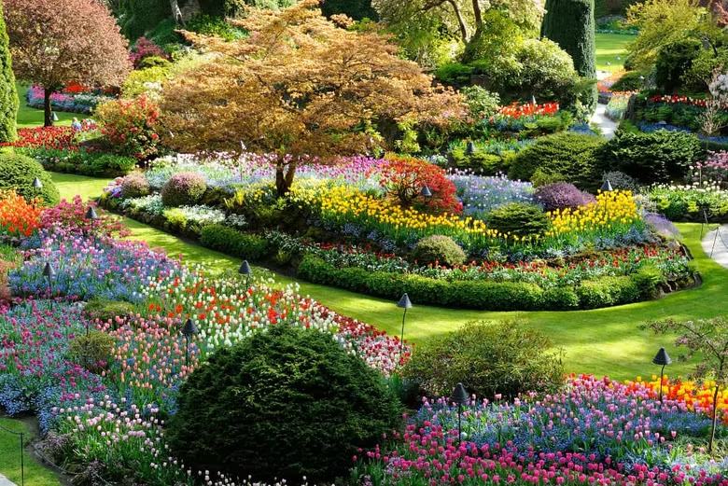

Slide 25
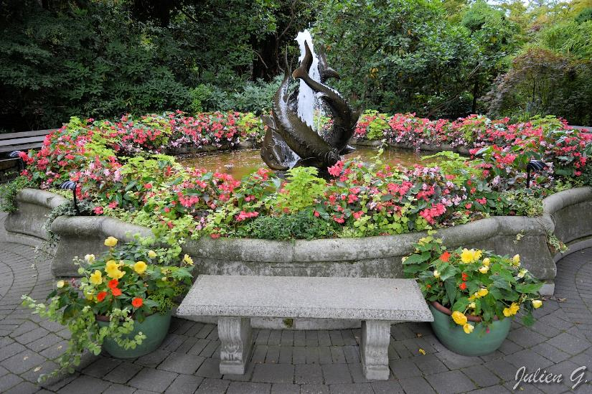
La fontaine du dragon a été donnée aux jardins en 2015, un cadeau de la République populaire de Chine.

Slide 26
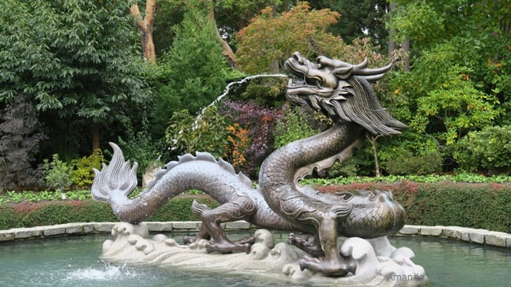

Slide 27
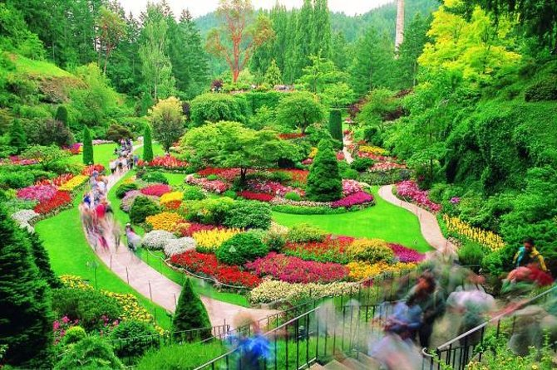

Slide 28
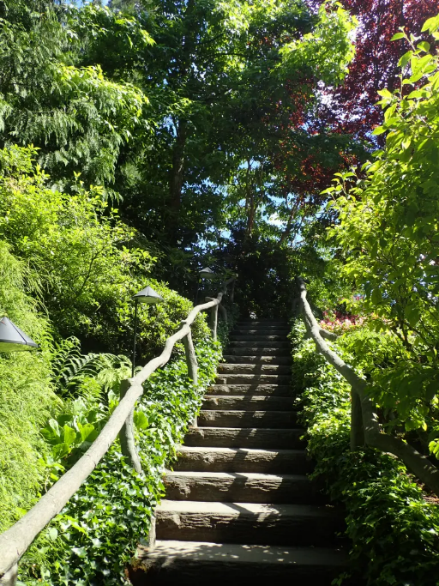

Slide 29
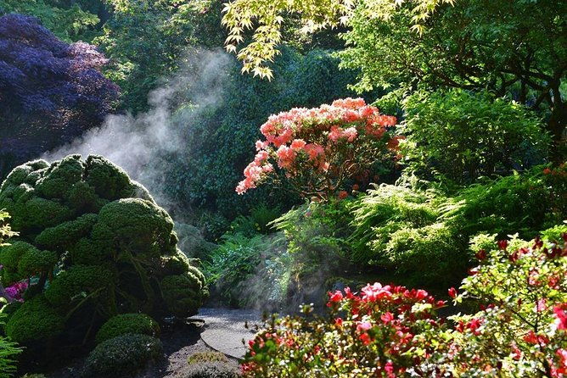

Slide 31
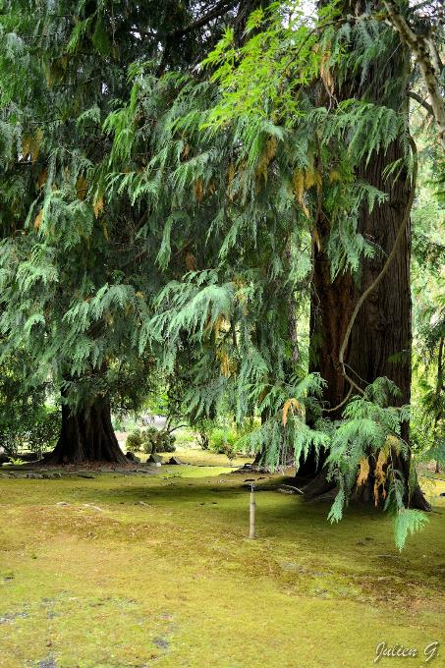

Slide 32
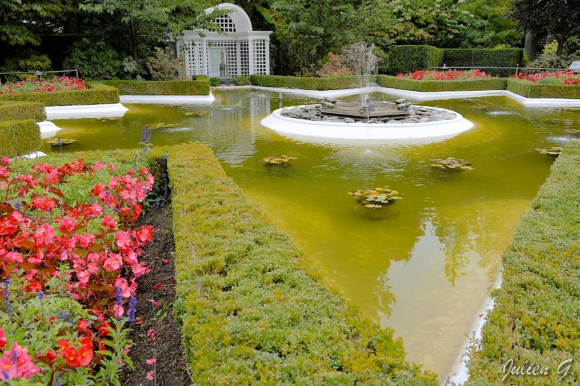

Slide 33
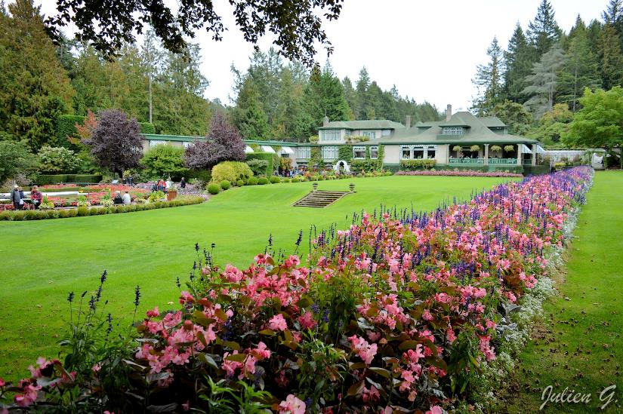
Lorient Vous Proposé Les Jardin Butchart
Les Images Et Le Son Du Net
Daniel

